Slide 1

Self-leadership
Ing. Šárka Zapletalová, Ph.D.
Katedra Podnikové ekonomiky a managementu
MANAGEMENT
4. přednáška

Slide 2
Výstupy z učení
Seznámit se s konceptem self-leadership pochopit jeho význam pro management.
Seznámit se s hlavními teoriemi self‑leadershipu.
Pochopit princip myšlenkových map a naučit se je sestavovat.
Prostor pro doplňující informace, poznámky

Slide 3
Self-leadership
Self-leadership (sebevedení) je schopnost vést sám sebe – své myšlenky, emoce a jednání – tak, abyste dosahovali svých cílů a žili podle svých hodnot, aniž by vás musel neustále řídit někdo jiný.
Jde o převzetí odpovědnosti za svůj směr, rozhodnutí a osobní růst.
Koncept self-leadershipu byl silně rozpracován v 80. letech a často se spojuje s výzkumem profesora Christophera Necka a dalších autorů v oblasti managementu.
Self-leadership = vědomé řízení vlastního života místo toho, aby vás řídily okolnosti.
Schopnost řídit vlastní myšlenky, emoce a chování.
Zaměřuje se na osobní odpovědnost a motivaci.
Pomáhá dosahovat osobních i pracovních cílů.
Self‑leadership jako součást moderního leadershipu.
Základní myšlenka - dobrý manažer musí nejdřív umět vést sám sebe, teprve potom může vést tým.
Prostor pro doplňující informace, poznámky

Slide 4
Prvky self-leadershipu
Sebeuvědomění
Seberegulace
Osobní odpovědnost
Stanovování cílů
Vnitřní motivace
Prostor pro doplňující informace, poznámky

Slide 5
Sebeuvědomění
Poznání vlastních silných a slabých stránek
Porozumění vlastním emocím a spouštěčům
Porozumění svým hodnotám a motivaci
Příklad: Uvědomíte si, že prokrastinujete, když je úkol příliš složitý nebo vás stresuje.
Manažeři se učí uvědomovat si své reakce na stres nebo konflikty. Cílem je vědět, jaký typ lídra jsem
Používají se například:
sebereflexe
zpětná vazba od kolegů
osobnostní testy (např. leadership assessment)
Prostor pro doplňující informace, poznámky

Slide 6
Seberegulace
Schopnost řídit své emoce, návyky a impulzy.
Zahrnuje:
Disciplínu a kontrola chování
Schopnost řídit a kontrolovat emoce
Schopnost zvládání stresu
Příklad: Zůstat klidný a soustředěný místo toho, abyste reagovali emotivně na kritiku.
Manažeři se učí organizovat vlastní práci a energii (řízení vlastního výkonu).
Patří sem:
plánování času (time management)
stanovování priorit (plánování úkolů)
práce s cíli (SMART cíle)
disciplína
Prostor pro doplňující informace, poznámky

Slide 7
Osobní odpovědnost
Lidé se self-leadershipem přebírají odpovědnost za:
své volby
své chyby
svůj pokrok
Místo obviňování okolností se ptají: „Co můžu udělat, abych tuto situaci zlepšil?“
Prostor pro doplňující informace, poznámky

Slide 8
Stanovování cílů
Self-leadership vyžaduje jasný směr.
Důležitý nástroj sebevedení
Používá se metoda SMART
Příklad: Místo „Chci se zlepšit v programování“ → „Budu každý den 1 hodinu procvičovat programování.“
Prostor pro doplňující informace, poznámky

Slide 9
Vnitřní motivace
Schopnost motivovat se i bez vnějšího tlaku.
Pomáhá například:
vnitřní motivace
smysl a účel
osobní odměny
Manažeři se učí motivovat sami sebe, nejen tým.
Patří sem:
najít smysl práce
rozvíjet osobní vizi
pracovat s vlastní energií
Silný lídr není závislý jen na vnějších odměnách.
Prostor pro doplňující informace, poznámky

Slide 10
Neustálé zlepšování
Lidé se self-leadershipem se aktivně rozvíjejí prostřednictvím:
učení
reflexe (zamýšlení se nad svými zkušenostmi)
zpětné vazby
rozvoje dovedností
Pro manažery je důležité pravidelně reflektovat vlastní práci. Manažeři se učí analyzovat chyby, učit se z zkušeností a rozvíjet nové dovednosti.
Patří sem:
koučink
mentoring
360° zpětnou vazbu
Prostor pro doplňující informace, poznámky

Slide 11
Regulace emocí
Velká část sebevedení v managementu je práce s emocemi.
Manažer se učí:
zvládat stres
reagovat klidně v konfliktech
kontrolovat impulzivní reakce
Tento koncept souvisí s emoční inteligencí (EQ). Emoční inteligenceje schopnost rozpoznávat, chápat a řídit vlastní emoce i emoce ostatních lidí a používat tyto informace při rozhodování, komunikaci a řešení problémů. Je považována za jednu z klíčových kompetencí moderního leadershipu.
Prostor pro doplňující informace, poznámky

Slide 12
Příklady z praxe
Student, který používá self-leadership:
plánuje si studium
vyhýbá se rozptýlení
po testech analyzuje chyby
zlepšuje své metody učení
Místo toho, aby čekal, až mu někdo řekne, co má dělat.
Manažer, který používá self-leadership :
plánuje si pracovní den
udržuje disciplínu
zvládá stres při problémech v týmu
přemýšlí, jak může být lepším lídrem
Takový člověk nečeká, až ho bude řídit někdo jiný – řídí sám sebe.
Prostor pro doplňující informace, poznámky

Slide 13
Teorie self-leadershipu
Behaviorální strategie – tato teorie se zaměřuje na řízení vlastního chování. Cílem je zlepšit sebekontrolu a disciplínu.
Používají se například tyto techniky: sebepozorování (sledování vlastního chování, např. jak využívám čas), stanovení osobních cílů, sebemotivace a odměňování, sebekorekce (změna špatných návyků).
Příklad: Manažer si nastaví pravidlo, že každý den začne den plánováním priorit.
Strategie přirozené motivace - tato teorie říká, že lidé pracují lépe, když je práce sama o sobě baví nebo dává smysl.
Manažer se učí: hledat v práci zajímavé nebo smysluplné části, měnit způsob, jak o práci přemýšlí, zvyšovat vnitřní motivaci.
Příklad: Místo toho, aby manažer vnímal projekt jako povinnost, zaměří se na to, že se při něm může naučit nové dovednosti.
Konstruktivní myšlenkové strategie - tato teorie se zaměřuje na řízení vlastních myšlenek.
Manažeři se učí: pozitivní vnitřní dialog, mentální vizualizaci úspěchu, nahrazování negativních myšlenek konstruktivními.
Příklad: Místo myšlenky „Ten projekt nezvládnu“ manažer přemýšlí: „Je to náročné, ale můžu si vytvořit plán a postupně to zvládnout.“
Prostor pro doplňující informace, poznámky

Slide 14
Self-management a Self-leadership
Self-management | Self-leadership
řízení úkolů a času | řízení sebe sama
disciplína a organizace | vize, motivace a směr
„co mám dělat“ | „proč to dělám“
operativní řízení | strategické řízení sebe
Self-management = organizace práce
Self-leadership = vedení vlastního života a motivace
Prostor pro doplňující informace, poznámky

Slide 15
Techniky self-leadershipu
Sebereflexe – pravidelné přemýšlení o vlastních zkušenostech a chování.
Stanovení cílů – plánování osobních a pracovních cílů pomocí SMART pravidla.
Sebemotivace – vytváření vnitřní motivace prostřednictvím smysluplné práce.
Kontrola myšlení – nahrazování negativních myšlenek pozitivními.
Time management – efektivní plánování času a priorit.
Prostor pro doplňující informace, poznámky

Slide 16
Význam self-leadershipu v managementu
zvyšuje osobní výkonnost
podporuje samostatnost pracovníků
zlepšuje rozhodování manažerů
pomáhá zvládat stres a pracovní tlak
podporuje dlouhodobý profesní rozvoj
Prostor pro doplňující informace, poznámky

Slide 17
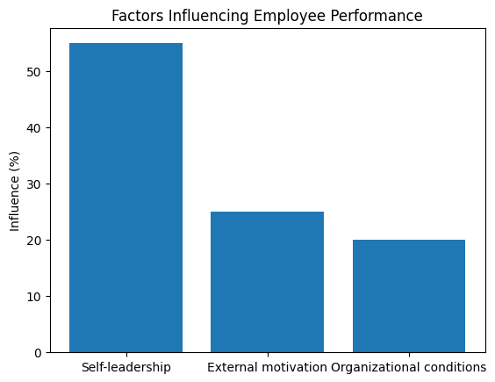
Vliv self-leadershipu na pracovní výkon
Výzkumy ukazují, že self-leadership má významný pozitivní vliv na pracovní výkon zaměstnanců. Jedna studie zjistila, že self-leadership může vysvětlit přibližně 55,4 % variability pracovního výkonu zaměstnanců.
Prostor pro doplňující informace, poznámky

Slide 18
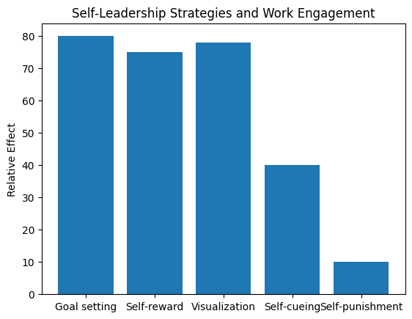
Self-leadership a pracovní angažovanost
Výzkum ukázal, že strategie self-leadershipu jako stanovení vlastních cílů, self-reward a vizualizace úspěchu jsou pozitivně spojeny s pracovní angažovaností zaměstnanců.
Prostor pro doplňující informace, poznámky

Slide 19
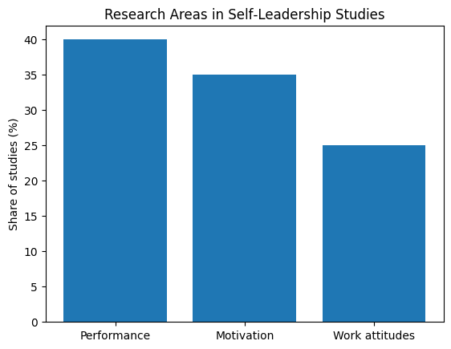
Oblasti působení self-leadershipu
Výzkumné studie ukázaly, že hlavními oblastmi působení self-leadershipu je výkon, motivace a postoje k práci.
Prostor pro doplňující informace, poznámky

Slide 20
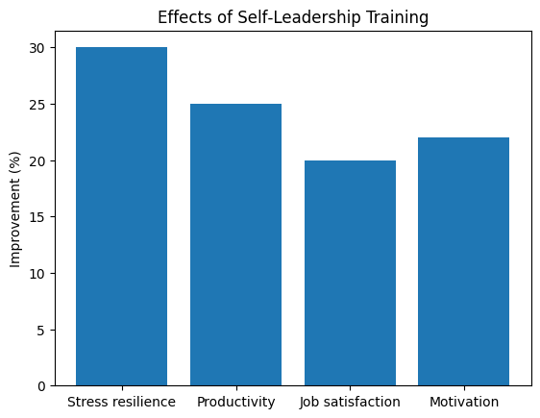
Dopady tréninku self-leadershipu
Výzkum ukazuje, že trénink self-leadershipu zlepšuje odolnost vůči stresu, pracovní výkon, pracovní spokojenost a schopnost organizovat práci.
Prostor pro doplňující informace, poznámky

Slide 21
Myšlenkové mapy (Mind Maps)
Myšlenkové mapy jsou metoda vizuálního organizování informací, která pomáhá lépe pochopit, zapamatovat a strukturovat myšlenky.
Tuto metodu popularizoval britský psycholog a autor Tony Buzan v 70. letech.
Podle této teorie lidský mozek nepřemýšlí lineárně (v řadách), ale asociativně – tedy pomocí propojených myšlenek. Myšlenkové mapy se proto snaží napodobit přirozený způsob fungování mozku.
Myšlenkové mapy proto představují efektivní nástroj pro organizaci myšlenek, studium a kreativní práci.
Prostor pro doplňující informace, poznámky

Slide 22
Princip fungování myšlenkových map
Radiantní (paprskovité) myšlení
Mozek vytváří myšlenky od jednoho centra do mnoha směrů. Tento způsob odpovídá tomu, jak mozek vytváří asociace mezi informacemi.
Proto se myšlenková mapa vytváří tak, že: do středu se napíše hlavní téma, z něj vycházejí větve s podtématy, ty se dále rozvětvují na další informace
Vizuální struktura informací
Myšlenkové mapy využívají: barvy, obrázky, symboly, klíčová slova, větve a spojení.
Díky tomu zapojují obě mozkové hemisféry: levá hemisféra (logika, jazyk, analýza), pravá hemisféra (kreativita, obrazotvornost, představivost)
Výsledkem je lepší zapamatování informací.
V myšlenkových mapách se používají krátká klíčová slova místo dlouhých vět.
Důvod: mozek si snadněji vybaví jedno slovo, jedno slovo může vyvolat více asociací.
Asociativní učení
Myšlenkové mapy podporují asociace mezi informacemi. To znamená, že nové informace se propojují s již známými znalostmi.
Tento princip je velmi důležitý ve vzdělávání, kreativním myšlení, řešení problémů a plánování projektů.
Prostor pro doplňující informace, poznámky

Slide 23
Výhody myšlenkových map
zlepšují paměť a zapamatování informací
pomáhají organizovat složité informace
podporují kreativitu
zjednodušují učení a plánování
umožňují rychlé shrnutí tématu
Proto se používají například při:
studiu
plánování projektů
brainstormingu
tvorbě prezentací
řešení problémů
Prostor pro doplňující informace, poznámky

Slide 24
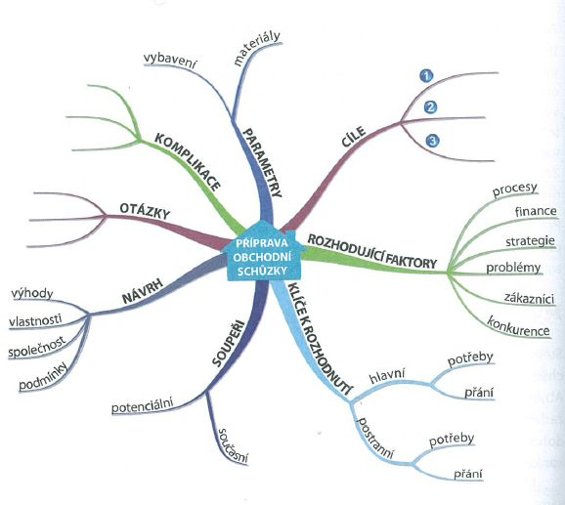
Ukázka myšlenkové mapy
Prostor pro doplňující informace, poznámky

Slide 25
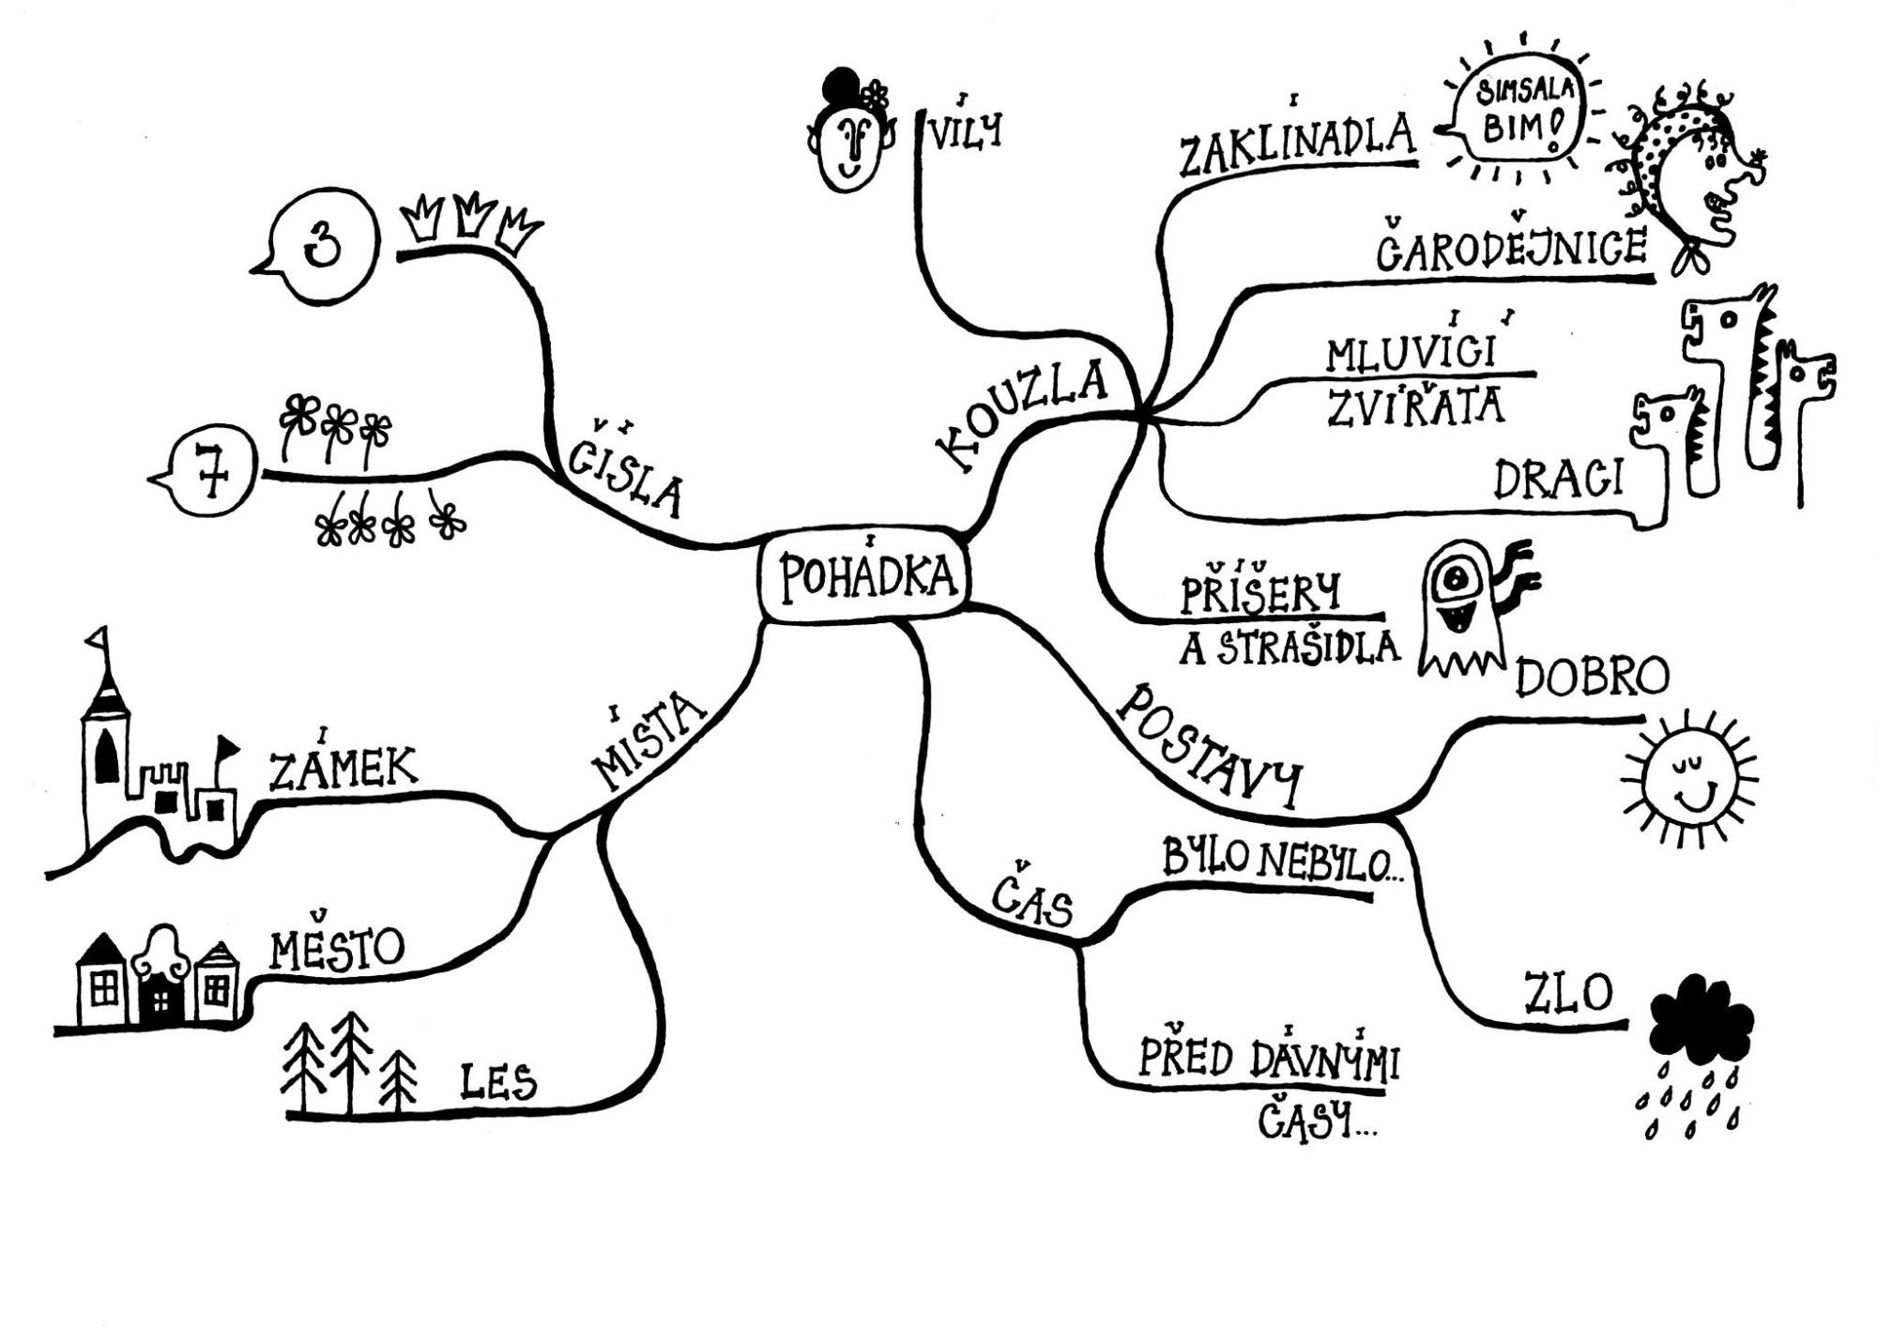
Ukázka myšlenkové mapy
Prostor pro doplňující informace, poznámky

